Slide 1

Formação dev teens
Gildicley alves

Slide 2
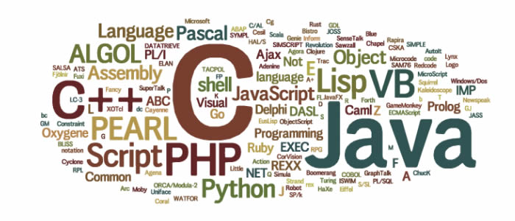
QUAL É A MELHOR LINGUAGEM? Para que cada uma serve?

Slide 3

Vamos entender um pouco dessa história!

Slide 4
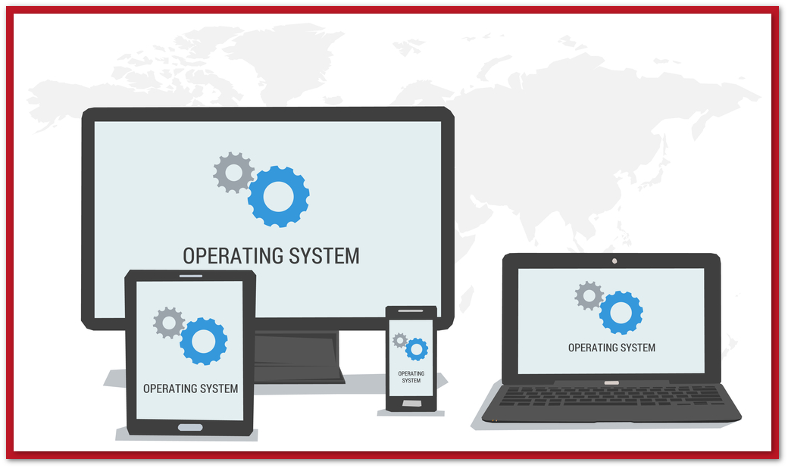
Todo programa depende de um s.o.

Slide 5
CADA SISTEMA OPERACIONAL TEM O SEU IDIOMA
É NECESSÁRIO CONHECER A ESTRUTURA DESSE IDIOMA
COMO FUNCIONAM AS PASTAS E OS ARQUIVOS
QUE TIPO DE PROGRAMAS FUNCIONAM NESSE S.O.
QUAIS RECURSOS/HARDWARES ESSE S.O. OFERECE
PC (portas seriais)
NOTEBOOK (câmera)
CELULAR (barômetro / GPS)
O PROGRAMADOR VAI USAR A LINGUAGEM ADEQUADA PARA PRODUZIR O SOFTWARE ESPECÍFICO
O SISTEMA OPERACIONAL É A CASA

Slide 6
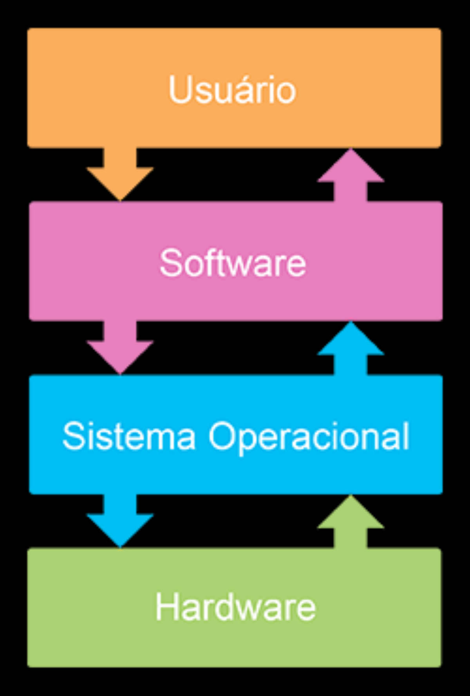
Hierarquia computacional

Slide 7
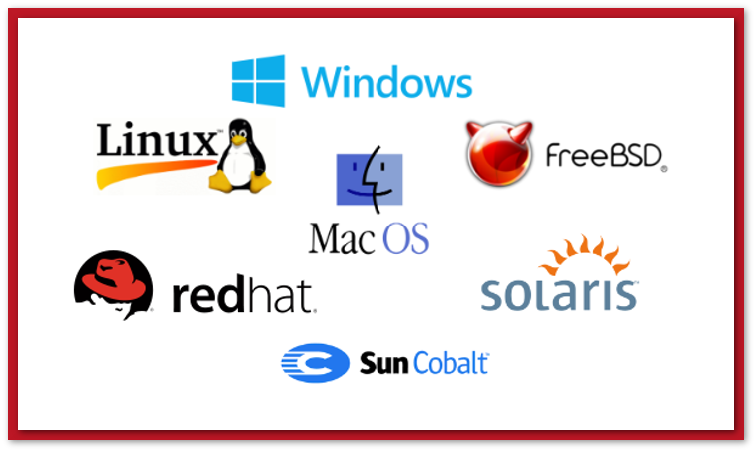
Sistemas operacionais pc

Slide 8

Sistemas operacionais dominantes

Slide 9

Sistemas operacionais mobile

Slide 10
Sistemas operacionais mobile

Slide 11
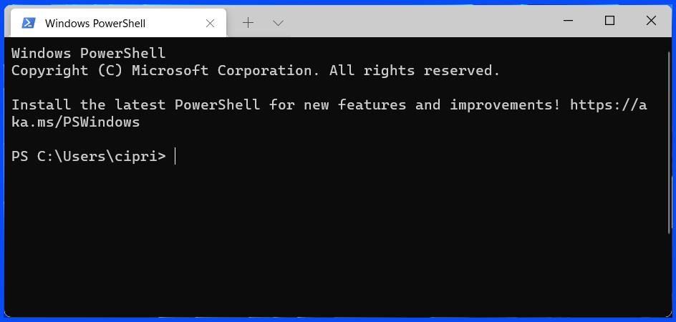
Terminal - Prompt de comando

Slide 12
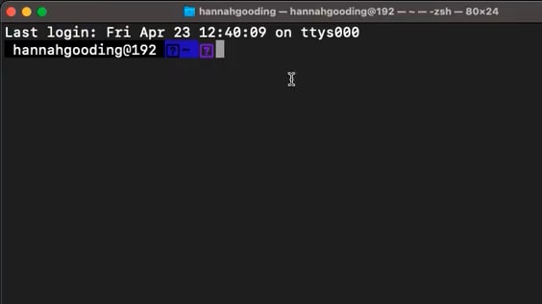
Terminal mac

Slide 13
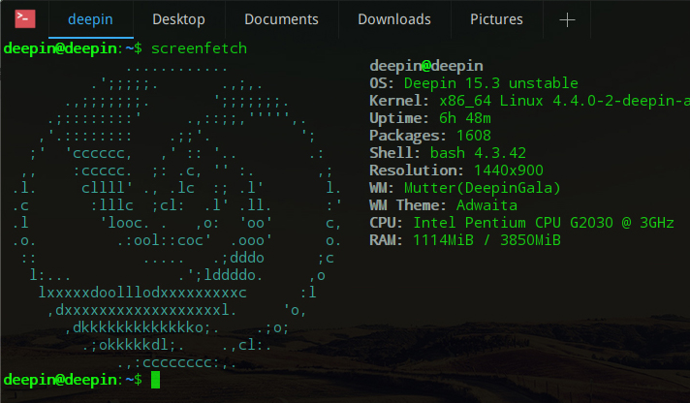
Terminal linux

Slide 14

Programador não depende de interface visual
CALC
NOTEPAD
START CHROME
START EXCEL

Slide 15
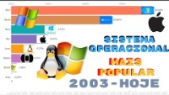
A guerra dos sistemas operacionais
https://www.youtube-nocookie.com/embed/mIgeI6Q-d0w?playlist=mIgeIQ-d0w&autoplay=1&iv_load_policy=3&loop=1&modestbranding=1&start=

Slide 16
FAZER SOFTWARE PRA QUAL SISTEMA OPERACIONAL?

Slide 17
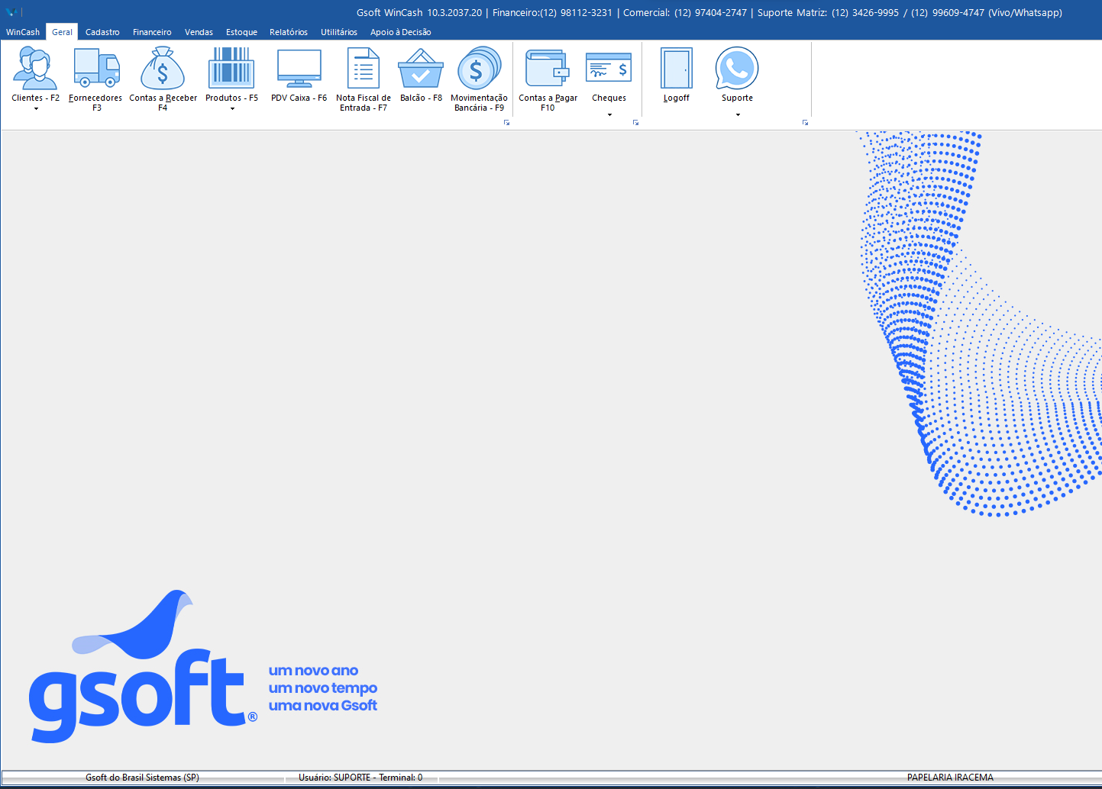
FAZER SOFTWARE PRA QUAL SISTEMA OPERACIONAL?
22 ANOS
20 MILHÕES DE
LINHAS DE CÓDIGO
MAIS DE 600
EMPRESAS NO
BRASIL

Slide 18
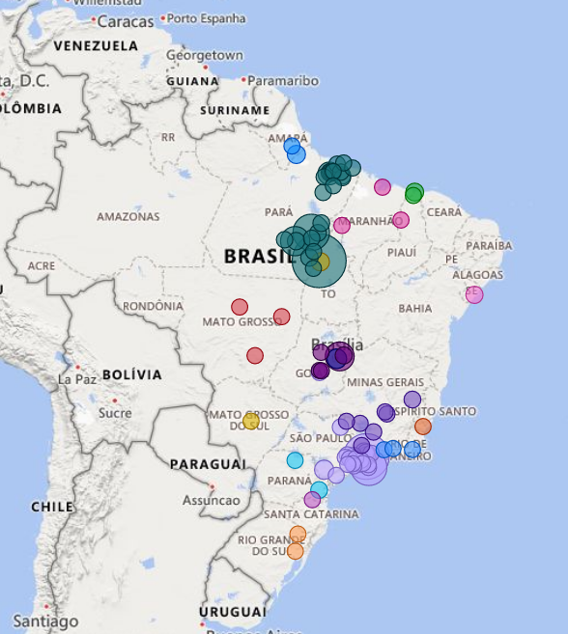

Slide 19
IMAGINE O CUSTO PARA DESENVOLVER UM SOFTWARE PARA UMA EMPRESA
SISTEMA PARA PC’S WINDOWS - DELPHI
SITE/E-COMMERCE – C# / JAVA
APP ANDROID – XAMARIN / JAVA / DELPHI
APP IOS – SWIFT / DELPHI

Slide 20
A REALIDADE MUDOU
DE 1982 ATÉ 1999 – O CLIPPER DOMINOU
DE 2000 ATÉ 2018 - BORLAND DELPHI E MICROSOFT VISUAL BASIC E SUN JAVA
2018 PRA CÁ - JAVASCRIPT

Slide 21
CLIENTES QUEREM ACESSO DE QUALQUER LUGAR
JAVASCRIPT (POR QUÊ?)

Slide 22
A INTERNET SUBSTITUIU A REDE LOCAL
O NAVEGADOR TEM UMA LINGUAGEM PADRÃO

Slide 23
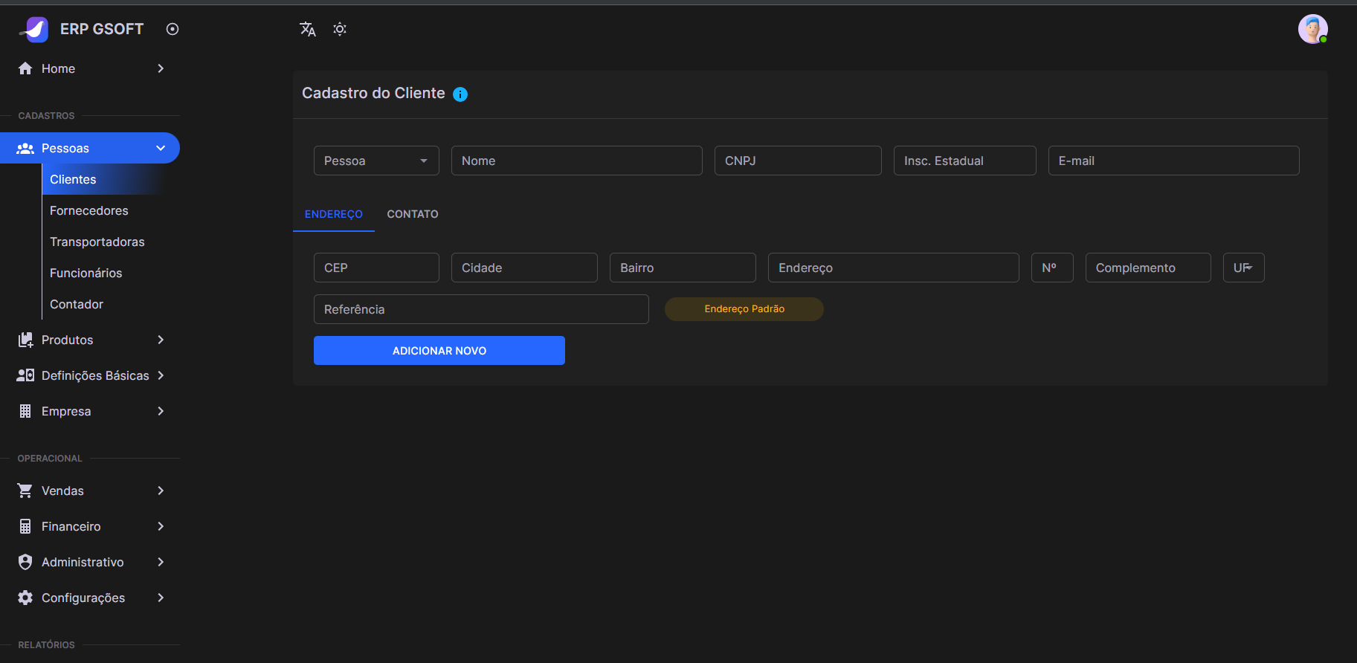
NOSSO NOVO SISTEMA COMERCIAL web

Slide 24
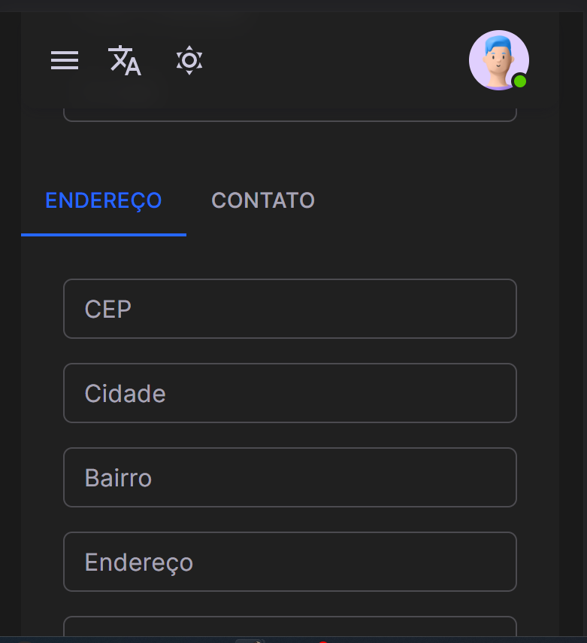
NOSSO NOVO SISTEMA COMERCIAL web

Slide 25
JAVASCRIPT - EVOLUÇÃO
TYPE SCRIPT (TIPADA)

Slide 26
DISTRIBUIÇÃO DE FRAMEWORKS
BACK END – NODE JS
FRONT END – REACT JS
FRONT MOBILE – REACT NATIVE

Slide 27
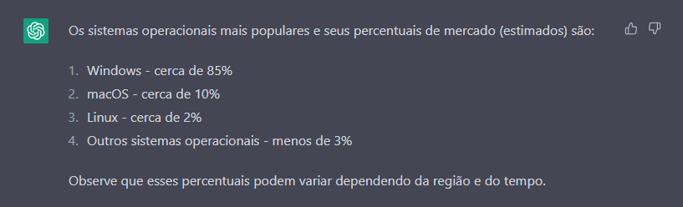
DISTRIBUIÇÃO de s.o. atual

Slide 28
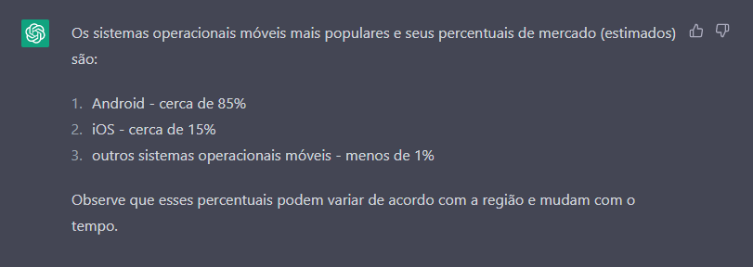
DISTRIBUIÇÃO de s.o. Mobile atual

Slide 29
Ainda precisamos aprender sobre
BANCO DE DADOS (SQL)
COMUNICAÇÃO REST (HTTP)
CLOUD COMPUTING

